Slide 1
Notes:
13/11/11
1
1
1

Slide 2
Fabio Fanti
Biologia,
microbiologia
e tecnologie di
controllo sanitario
Fabio Fanti – Biologia, microbiologia e tecnologie di controllo sanitario © Zanichelli 2019
2
Notes:
13/11/11
2
2
2

Slide 3
La tossicologia
Fabio Fanti – Biologia, microbiologia e tecnologie di controllo sanitario © Zanichelli 2019
3
Notes:
13/11/11
3
3
3

Slide 4
La tossicologia
Xenobiotici, veleni e tossine
Uno xenobiotico è una sostanza chimica estranea a un sistema biologico o a un intero ecosistema.
Le sostanze ad azione tossica sono un gruppo di molecole eterogeneo che possono determinare effetti nocivi sull’uomo, sugli animali e in generale sugli ecosistemi. Possono essere:
Farmaci
Additivi alimentari
Pesticidi
Sostanze chimiche di sintesi
Inquinanti ambientali
Detergenti domestici
Tossine naturali
Fabio Fanti – Biologia, microbiologia e tecnologie di controllo sanitario © Zanichelli 2019
4

Slide 5
La tossicologia
Gli effetti acuti e cronici della tossicità
Una sostanza può avere una tossicità:
acuta quando si valutano gli effetti a breve scadenza del danno causato dall’assunzione di una determinata dose di tossico
cronica quando ci si riferisce agli effetti che la sostanza in esame presenta se assunta in concentrazioni basse, ma per lungo tempo
Gli effetti possono essere: cancerogeni (induzione di tumori) mutageni (modificazioni nel DNA) e teratogeni (sviluppo di malformazioni fetali).
Il test di Ames permette di verificare l’eventuale attività mutagena di una sostanza sul DNA batterico per dedurne il probabile effetto cancerogeno sull’uomo.
Fabio Fanti – Biologia, microbiologia e tecnologie di controllo sanitario © Zanichelli 2019
5

Slide 6
La tossicologia
Tossicocinetica: dall’assorbimento all’eliminazione /1
Il destino di una sostanza che penetra nell’organismo evolve attraverso due fasi:
fase tossicocinetica: assorbimento, distribuzione, biotrasformazione ed eliminazione della sostanza
fase tossicodinamica: nel tempo che intercorre fra ingresso nell’organismo ed eliminazione, la sostanza rimane biodisponibile e raggiunge l’organo bersaglio. In questa fase si verificano le interazioni fra tossico e recettore, si produce il danno cellulare e si rendono evidenti gli effetti patologici.
Fabio Fanti – Biologia, microbiologia e tecnologie di controllo sanitario © Zanichelli 2019
6

Slide 7
La tossicologia
Tossicocinetica: dall’assorbimento all’eliminazione /2
Esposizione ed assorbimento: una sostanza può essere assorbita dall’organismo con l’alimentazione, con la respirazione o per penetrazione attraverso la cute.
La quantità dell’assorbimento dipende dalla concentrazione della sostanza nell’ambiente, mentre la velocità e l’entità dell’assorbimento dipendono dalle proprietà chimico-fisiche
della sostanza (peso molecolare e idro- o liposolubilità).
Distribuzione: nei vertebrati trasporto e distribuzione di uno xenobiotico all’interno dell’organismo avvengono attraverso il circolo sanguigno, i vasi linfatici e l’acqua endocellulare e interstiziale.
Fabio Fanti – Biologia, microbiologia e tecnologie di controllo sanitario © Zanichelli 2019
7

Slide 8
La tossicologia
Tossicocinetica: dall’assorbimento all’eliminazione /3
Biotrasformazione: l’organismo adotta strategie biochimiche e metaboliche per detossificare o inattivare il tossico, per poi eliminarlo all’esterno.
L’organo più interessato a questi processi è il fegato, ma sono coinvolti anche l’intestino e il pancreas.
Le biotrasformazioni comprendono le reazioni di fase I e II.
Nella fase I si hanno reazioni redox e di idrolisi, in cui le macromolecole xenobiotiche organiche sono parzialmente convertite in composti che hanno dimensioni inferiori e che
presentano gruppi funzionali ad alta reattività come -COOH,
-SH, -OH.
Fabio Fanti – Biologia, microbiologia e tecnologie di controllo sanitario © Zanichelli 2019
8

Slide 9
La tossicologia
Tossicocinetica: dall’assorbimento all’eliminazione /4
Nella fase I intervengono le monoossigenasi a funzione mista, complessi multienzimatici che hanno come coenzima il citocromo P₄₅₀.
Il sistema P₄₅₀ comprende emoproteine enzimatiche della classe delle ossidasi in grado di ossidare gli xenobiotici in presenza del coenzima NADPH:
Fabio Fanti – Biologia, microbiologia e tecnologie di controllo sanitario © Zanichelli 2019
9

Slide 10
La tossicologia
Tossicocinetica: dall’assorbimento all’eliminazione /5
Nella fase II intervengono enzimi che catalizzano reazioni di coniugazione che legano il prodotto della fase I con metaboliti endogeni.
L’obiettivo è di rendere più idrosolubile il composto chimico, da eliminare con i fluidi biologici.
Eliminazione dei composti tossici: può avvenire attraverso i reni, il fegato, i polmoni, le feci, il sudore, la saliva e il latte.
Fabio Fanti – Biologia, microbiologia e tecnologie di controllo sanitario © Zanichelli 2019
10

Slide 11
La tossicologia
Tossicodinamica e relazione
dose-risposta /1
La tossicodinamica studia gli effetti e i meccanismi d’azione delle sostanze tossiche, nonché la relazione fra concentrazione del farmaco ed effetto.
Il parametro fondamentale è la dose (espressa in mg/kg o ppm): la quantità di sostanza somministrata per unità di peso
dell’animale da esperimento e per il tempo di somministrazione.
L’azione tossicologica consiste nell’alterazione funzionale di uno specifico recettore provocata da una sostanza biologicamente attiva.
Fabio Fanti – Biologia, microbiologia e tecnologie di controllo sanitario © Zanichelli 2019
11

Slide 12
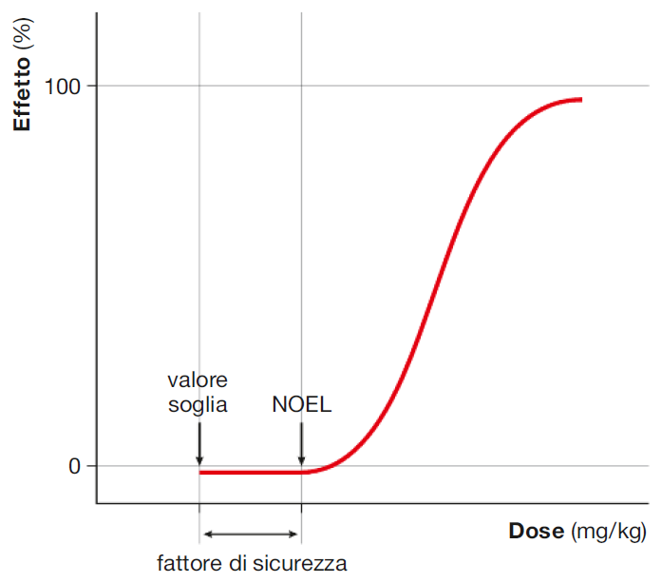
La tossicologia
Tossicodinamica e relazione dose-risposta /2
Si realizzano curve dose-risposta:
valore soglia = dose più elevata di una sostanza che può essere somministrata o a cui si può essere esposti senza effetti negativi
NOEL (No Observable Effects Level) = livello più alto di esposizione a una sostanza a cui non si registrano effetti avversi o non avversi.
Fabio Fanti – Biologia, microbiologia e tecnologie di controllo sanitario © Zanichelli 2019
12

Slide 13
La tossicologia
Tossicodinamica e relazione dose-risposta /3
Si definiscono citotossici gli effetti dei composti chimici che portano ad alterazioni delle funzioni cellulari al di fuori di quelle che costituiscono la normale variabilità fisiologica.
Si possono avere effetti locali (relativamente circoscritti) oppure effetti sistemici, che coinvolgono l’intero organismo e si manifestano in organi bersaglio anche lontani dal punto di assorbimento.
Se il danno è irreversibile causa la morte cellulare, altrimenti si può avere una sorta di temporaneo stato stazionario o steady state delle vie metaboliche interessate dal danno (manifestazioni: atrofia/ ipertrofia, ipoplasia/iperplasia, accumulo di trigliceridi negli epatociti).
Fabio Fanti – Biologia, microbiologia e tecnologie di controllo sanitario © Zanichelli 2019
13

Slide 14
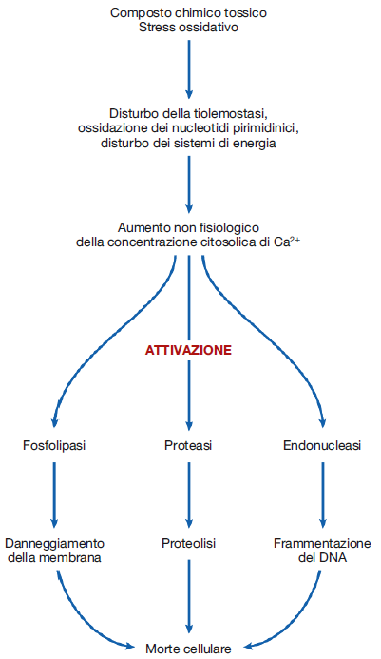
La tossicologia
Tossicodinamica e relazione dose-risposta /4
Gli effetti delle sostanze tossiche dipendono dai siti di attacco, ovvero i siti su cui esse agiscono:
Membrane cellulari
Sistemi redox
Sintesi di ATP
Sintesi di macromolecole
Omeostasi del calcio
Fabio Fanti – Biologia, microbiologia e tecnologie di controllo sanitario © Zanichelli 2019
14

Slide 15
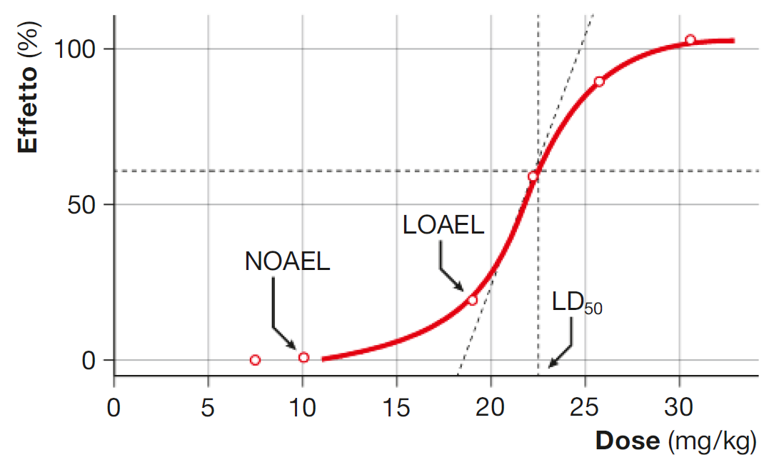
La tossicologia
Parametri tossicologici per la valutazione del rischio
NOAEL (No Observable Adverse Effects Level): dose più elevata di una sostanza che può essere somministrata senza che si apprezzino evidenti effetti negativi
LOAEL (Low Observable Adverse Effects Level): livello più basso di esposizione cui
si registrano effetti avversi
LD₅₀ (lethal dose): dose
della sostanza in grado
di uccidere il 50% degli
animali a cui è stata
somministrata
Fabio Fanti – Biologia, microbiologia e tecnologie di controllo sanitario © Zanichelli 2019
15

Slide 16
La tossicologia
Il processo di cancerogenesi chimica
La cancerogenesi chimica è un processo per cui fattori di rischio cancerogenetico di tipo chimico provocano la proliferazione incontrollata e disordinata di tessuti neoplastici.
I tumori si formano per danni nei meccanismi di regolazione e controllo della crescita cellulare. I fenomeni di apoptosi (morte cellulare programmata) agiscono cercando di sopprimere le cellule anormali.
I tumori possono essere:
benigni: formano masse compatte
maligni: mostrano uno sviluppo aggressivo, invadono gli spazi intercellulari dei tessuti circostanti, formano metastasi (cellule si staccano dalla massa tumorale e, attraverso la circolazione sanguigna e linfatica, raggiungono sedi lontane)
Fabio Fanti – Biologia, microbiologia e tecnologie di controllo sanitario © Zanichelli 2019
16

Slide 17
La tossicologia
Il modello a più stadi della cancerogenesi chimica /1
Nella cancerogenesi sono coinvolti due gruppi di geni:
Proto-oncogèni: svolgono funzioni essenziali; in caso di un’espressione difettosa portano a errori nella trasmissione dei segnali di regolazione del ciclo cellulare
Geni oncosoppressori: codificano per proteine che impediscono la proliferazione incontrollata delle cellule; se subiscono mutazioni non possono più esercitare le loro funzioni regolatrici. Esempio: TP53, che codifica per la sintesi della proteina p53 e controlla il ciclo cellulare e l’apoptosi
Fabio Fanti – Biologia, microbiologia e tecnologie di controllo sanitario © Zanichelli 2019
17

Slide 18
La tossicologia
Il modello a più stadi della cancerogenesi chimica /2
Modello a più stadi della cancerogenesi chimica:
Iniziazione: avviene il contatto dell’agente cancerogeno con il DNA, che subisce mutazioni
Promozione: si formano popolazioni di cloni cellulari per l’espansione proliferativa di cellule preneoplastiche che portano un’identica mutazione
Progressione: danni genotossici che portano a ulteriori mutazioni nelle cellule colpite e all’attivazione dei proto-oncogèni.
Nelle fasi 1 e 2 si passa da una cellula normale a tumore benigno; nella 3 si ha la conversione a tumore maligno, per somma di mutazioni accumulate.
Fabio Fanti – Biologia, microbiologia e tecnologie di controllo sanitario © Zanichelli 2019
18

Slide 19
La tossicologia
I test di tossicità in vivo e di cancerogenesi
Test di tossicità acuta: il valore di LD₅₀ (dose letale) si ricava dal numero di animali morti.
Test di tossicità subacuta (2-4 settimane) e subcronica (fino 90 giorni): il dosaggio è compreso fra la dose non efficace e la massima dose tollerata; gli animali sopravvivono ma provoca danni agli organi.
Test di tossicità cronica (circa 2 anni): le dose sono analoghe al caso precedente, ma viene prolungato per circa 1/3 della vita dei topi e ratti, eseguendo analisi ogni 6 mesi.
Test di cancerogenesi cronici o a breve termine: riprendono le procedure della prova di tossicità, con la differenza che la sostanza-test è indagata per l’induzione di tumori.
Fabio Fanti – Biologia, microbiologia e tecnologie di controllo sanitario © Zanichelli 2019
19

Slide 20
La tossicologia
I test di genotossicità in vitro e i test di mutagenesi in vivo
I test di genotossicità in vitro indagano l’azione tossica di una sostanza sul materiale genetico delle cellule: non ci si focalizza solo su DNA e cromosomi, ma anche su altre strutture implicate nella corretta trasmissione delle informazioni genetiche (es. le proteine del fuso mitotico).
Possono essere condotti test di mutazione genica su batteri, es. test di Ames o test di riparazione del DNA, oppure test su cellule animali.
I test di mutagenesi in vivo possono riguardare:
cellule somatiche: effetto cancerogeno
cellule germinali: danno genetico trasmissibile alla discendenza
Fabio Fanti – Biologia, microbiologia e tecnologie di controllo sanitario © Zanichelli 2019
20

Slide 21
La tossicologia
Il monitoraggio biologico
Nel sangue si rintracciano tutte le sostanze assorbite con i polmoni, l’apparato gastroenterico, la cute e tutti i prodotti del metabolismo.
Di base le analisi sono svolte su sangue intero, ma alcune sostanze lipofile (es. DDT) vengono ricercati nel siero, in particolare nella sua componente lipidica.
Nelle urine la concentrazione delle sostanze tossiche appare inferiore rispetto al sangue, ma è maggiore quella dei prodotti del loro metabolismo.
Fabio Fanti – Biologia, microbiologia e tecnologie di controllo sanitario © Zanichelli 2019
21

